Slide 1



TRƯỜNG TIỂU HỌC HÒA NGHĨA
NHIỆT LIỆT CHÀO MỪNG
CÁC THẦY, CÔ GIÁO VỀ DỰ GIỜ LỚP 2A
GV: Nguyễn Thị Mai Lan

Slide 2
Bài 11:
PHÉP TRỪ(qua 10)
TRONG PHẠM VI 20

Slide 3
Tiết 1

Slide 4

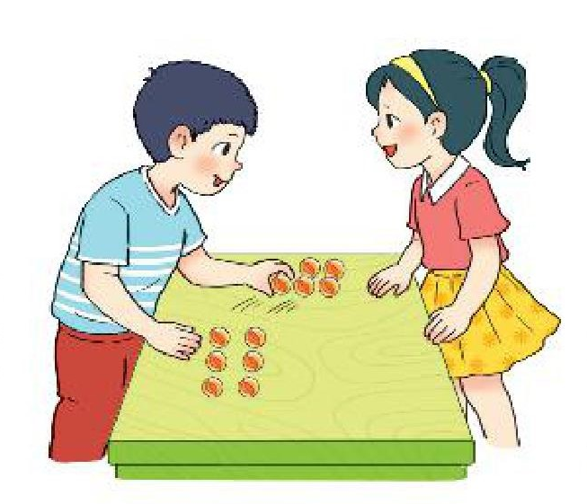
Việt có 11 viên bi, Việt cho Mai 5 viên bi. Hỏi Việt còn lại mấy viên bi?
11 – 5 = ?

Slide 5


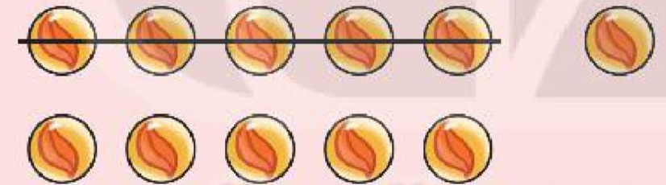
11 – 5 = ?
Đếm lùi: 11, 10, 9, 8, 7, 6.
Vậy 11 - 5 = 6
Đếm thế thì khó nhỉ!
Mình tính theo cách dưới đây nhé:
Tách số:
Tách : 11=10+1
10 - 5 = 5
5 + 1 = 6
11 – 5 = 6

Slide 6


a) Tính 11 – 6.
Tách : 11 = 10 + 1
10 - 6 = 4
4 + 1 = ?
11 – 6 = ?
b) Tính 13 – 5.
Tách : 13 = 10 + 3
10 - ? = ?
? + 3 = ?
13 – 5 =
5
5
5
5
8
5
8

Slide 7
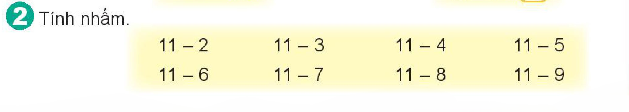
11 – 2 = ?
9

Slide 8
= 9
11 – 3 = ?
8

Slide 9
= 9
11 – 3 = ?
8

Slide 10
= 9
= 8
= 7
= 6
= 5
= 4
= 3
= 2

Slide 11
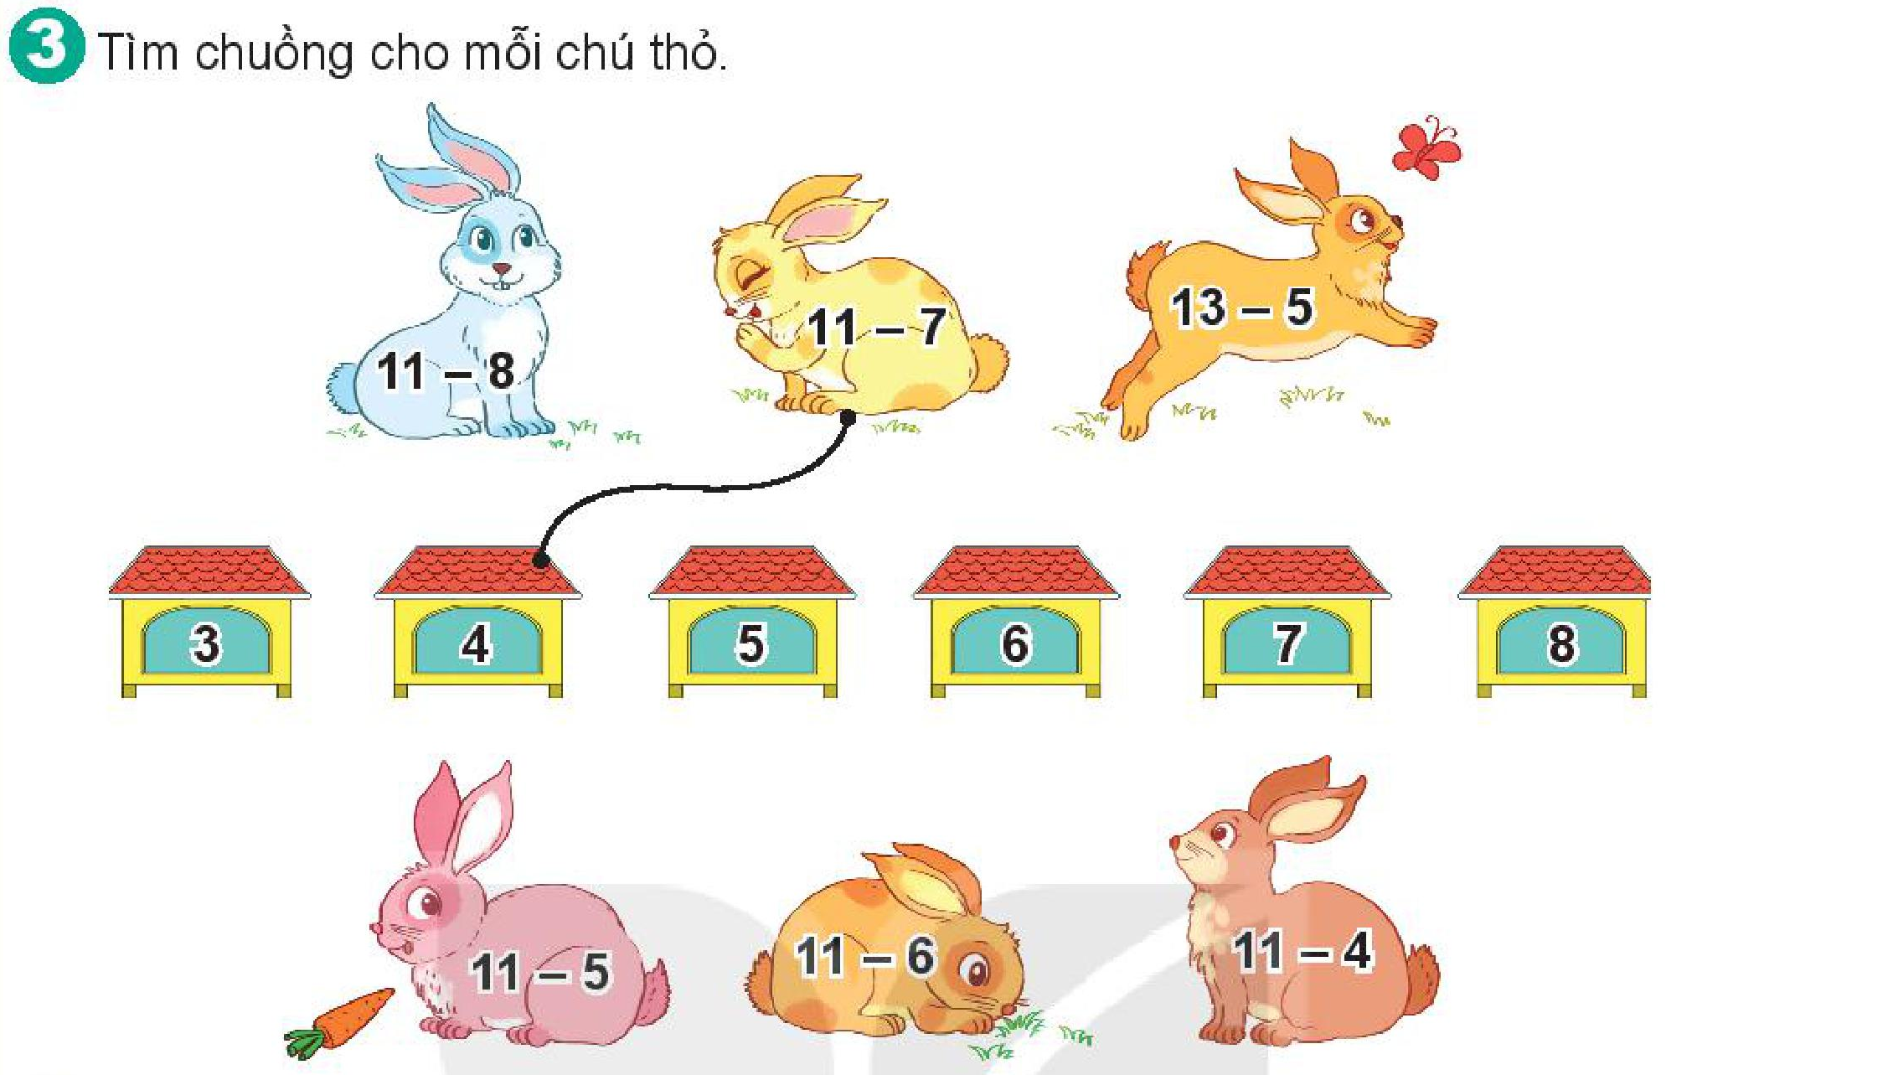

Slide 12
3
Số liền trước | Số đã cho | Số liền sau
34 | 35 | 36
? | 40 | ?
? | 59 | ?
? | 77 | ?
39
41
58
60
76
78

Slide 13
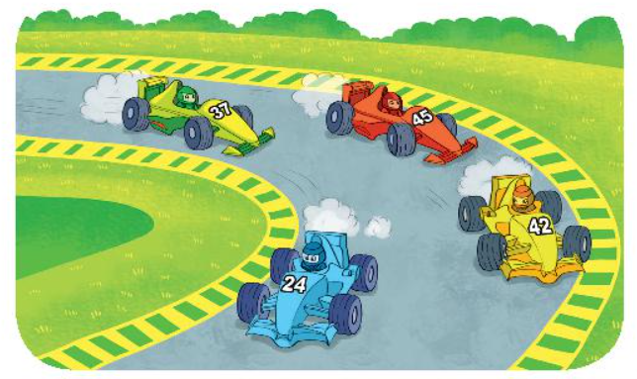
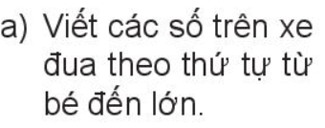
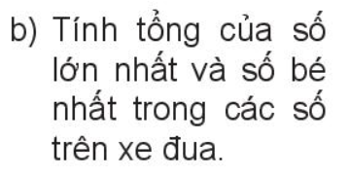
4
24, 37, 42, 45
24 + 45 = 69

Slide 14
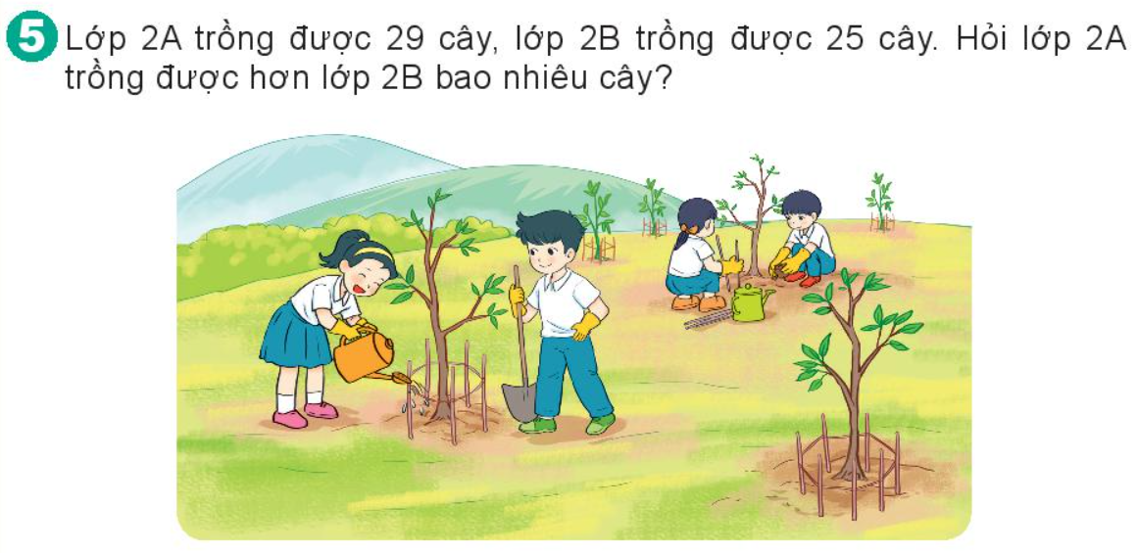
Lớp 2A trồng được hơn lớp 2B số cây là:
29 - 25 = 4 (cây)

